Slide 1
ESCUELA NORMAL DE EDUCACIÓN PREESCOLAR CICLO ESCOLAR 2021-2022 CURSO: Observación Y Análisis De Prácticas Y Contextos Escolares DOCENTE: Eduarda Maldonado Martínez EVIDENCIA GlOBAL: Interacciones Pedagógicas Y Didácticas: Enseñanza Y Aprendizaje En El Aula. PRESENTADO POR: María Fernanda Bazaldua Sánchez Dania Alejandra Cepeda Rocamontes Liliana Aracely Orozco Esquivel Lorena Alejandra Gonzalez Lomas Claudia Herrera Ibarra Valeria Akane Nakasima Muñoz Layla Patricia Rangel Rodríguez COMPETENCIA PROFESIONAL:
Integra recursos de la de la educación.
Actúa de manera ética ante la diversidad de situaciones que se presentan en la práctica profesional.

Slide 2
¿Cómo se establecía la gestión escolar Y como era el clima institucional?

Slide 3
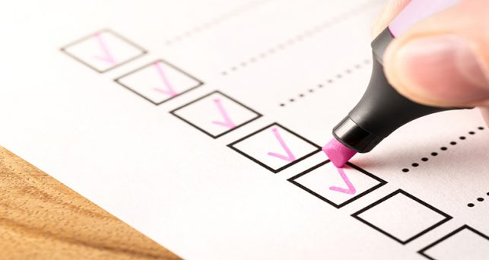
¿Cómo organiza los aprendizajes esperados la educadora?
EL SABER
SABER HACER
SABER SER

Slide 4
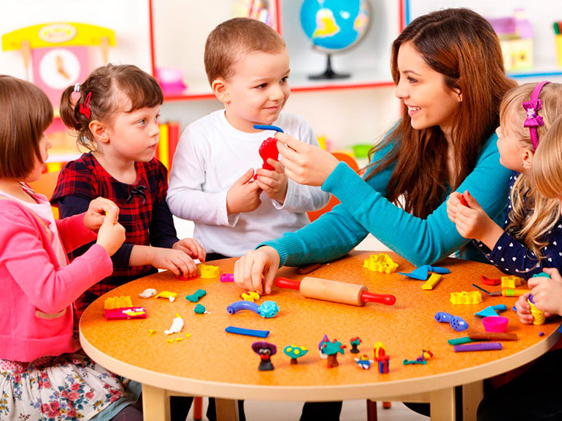
Visión del jardín (metas) pedagógica, modelos de enseñanza
Felicidad de los niños
Desarrollar habilidades
Aprendizaje significativo
Calidad de la educación

Slide 5
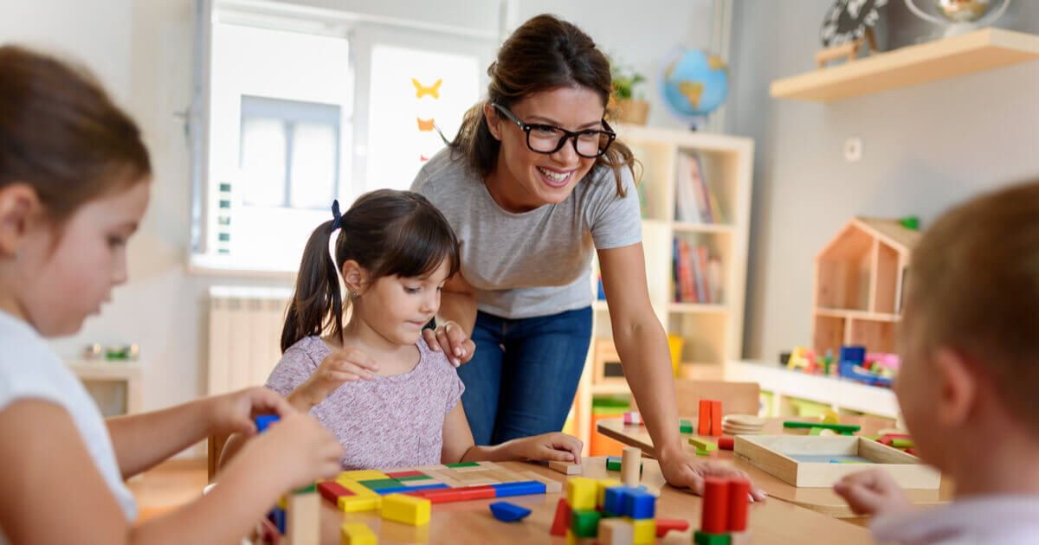
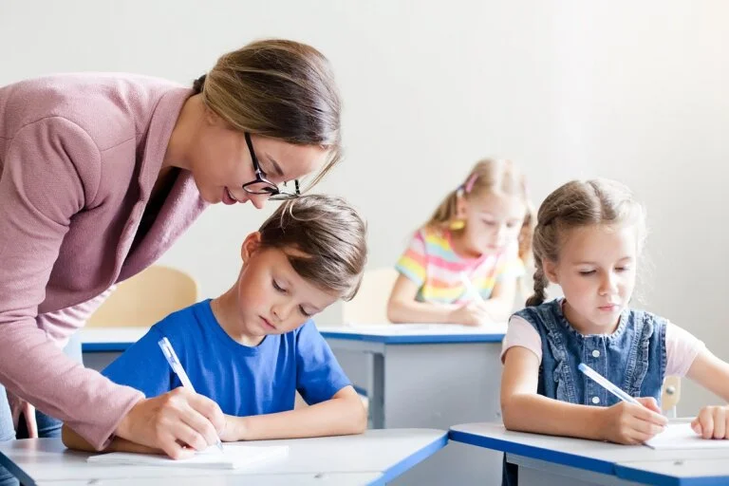
BUENA COMUNICACÓN
PARTICIPE DE LOS VALORES Y LA COMUNICACIÓN
LIDERAZGO
MEJORAS
ÁMBIENTE SEGURO Y OPTIMISMA

Slide 6
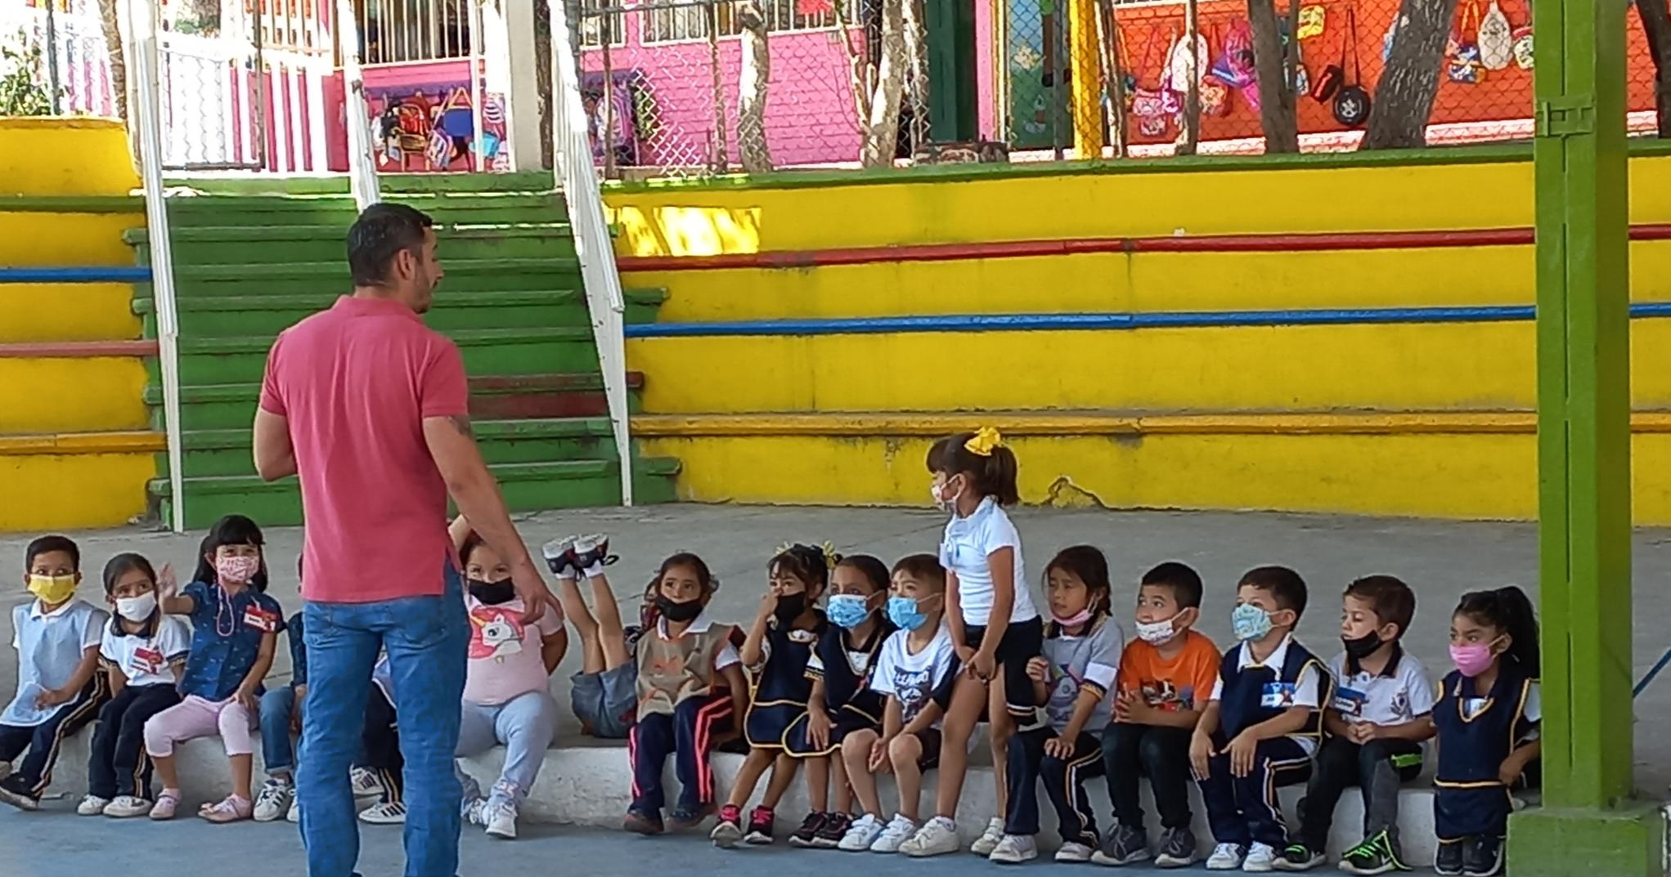
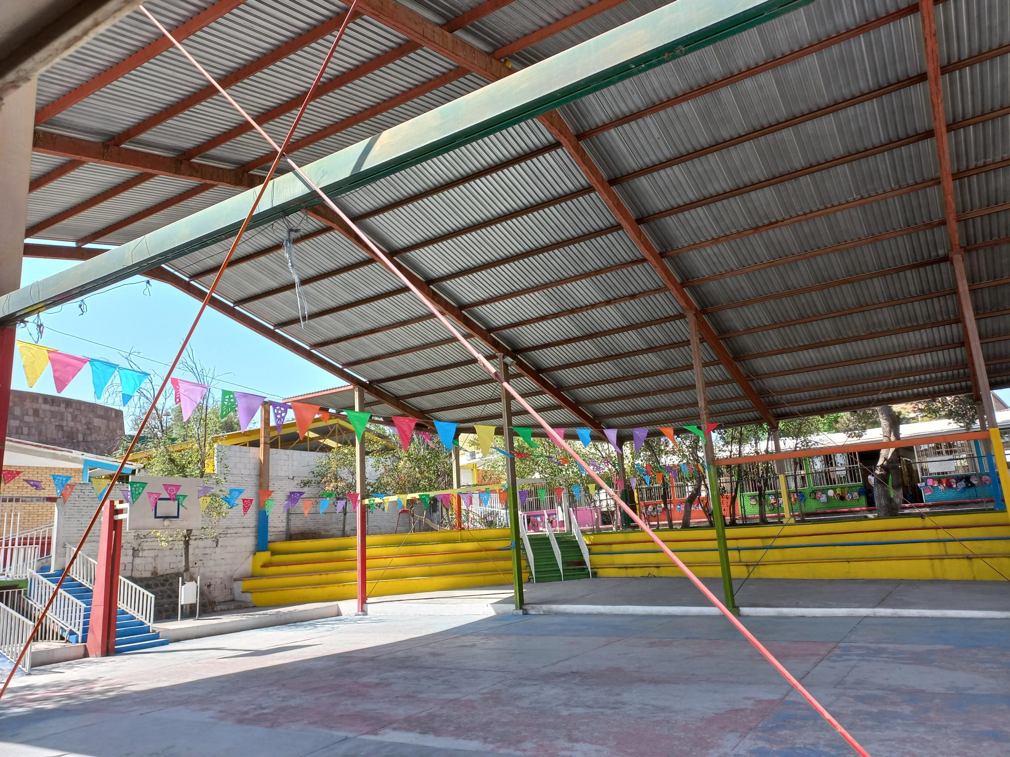
¿Qué acciones realiza para obtener recursos?
¿Cómo se consiguen?
Aportaciones gubernamentales
Kermes
Cuotas voluntarias
¿Quiénes son los que realizan la gestion?
Gobierno
Directivos
Educadoras
Padres de familia

Slide 7
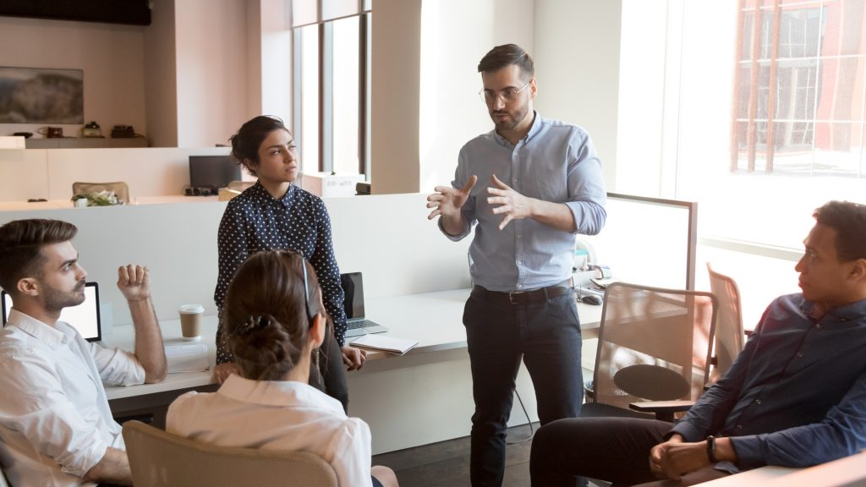
Entorno colaborativo
El entorno colaborativo es el lugar donde se reúnen personas de diferentes departamentos para aportar sus ideas, conocimientos y objetivos.
Opiniones para mejorar
Consejo técnico
Responsabilidad
Debates
Análisis

Slide 8
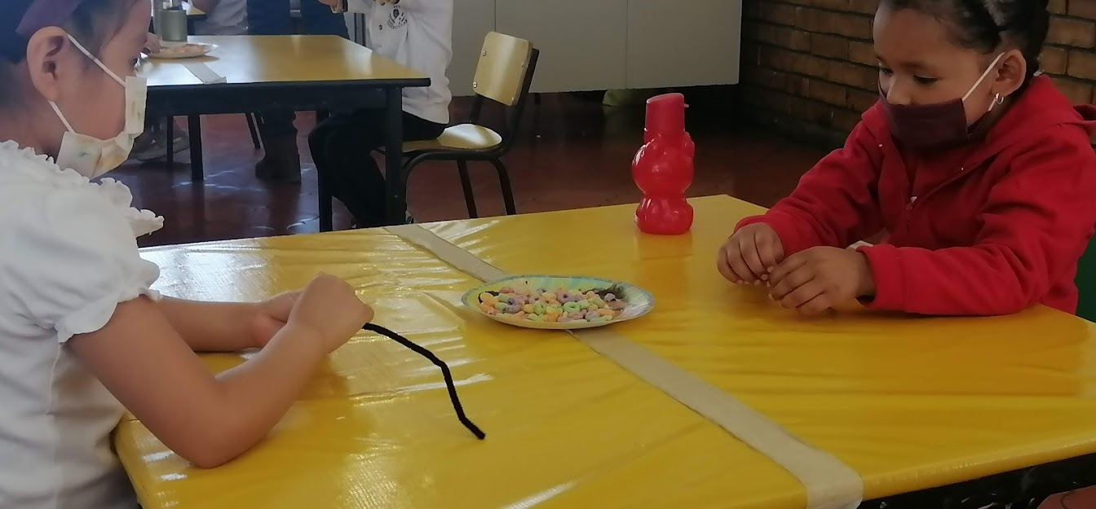
Metodología de enseñanza que utiliza la educadora
En base a un diagnóstico se da el resultado y los niños suelen ser más:
Kinestésico.
Visual.
Se aplican cantos, juegos, videos y actividades donde manipulen.

Slide 9
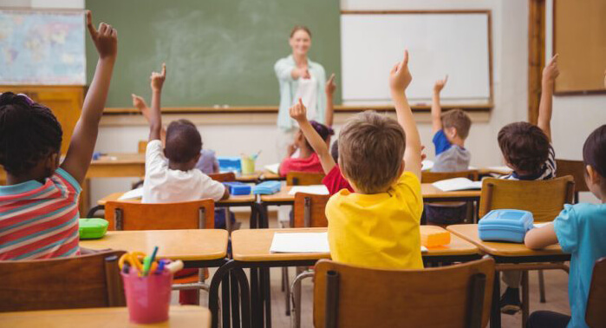
Interacción del docente con los alumnos
Vínculo educativo
Un ambiente didáctico sano
El estudiante pueda expresarse y desenvolverse.
Respeto ente docente y alumno
Buena comunicación

Slide 10
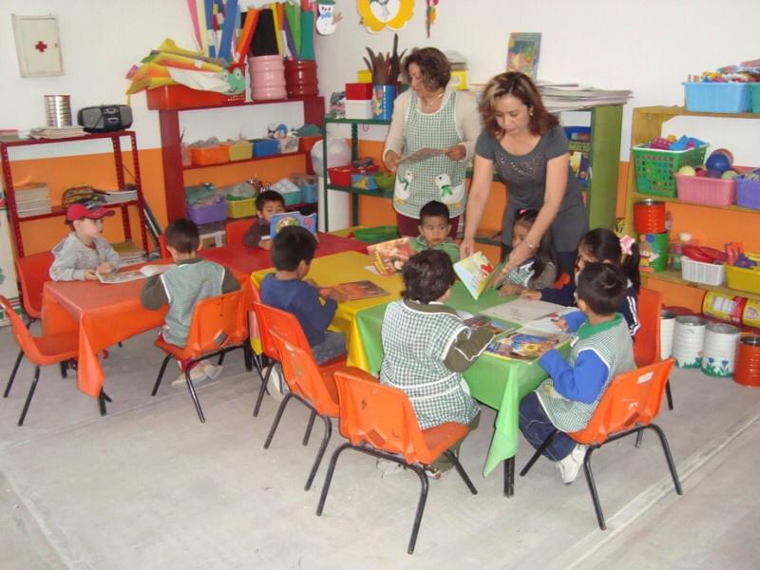
Se da la oportunidad de que los maestros (as) compartan sus prácticas con otros docentes.
Compartir conocimientos.
Entrelazar aprendizajes.
Actividades exitosas.
Aprender y conocer.
Favorecer a los alumnos.

